Slide 1
Организация коррекционно-педагогической работы с детьми с нарушением зрения в условиях специализированного детского сада.
Самойлова Маргарита Алексеевна,
учитель-дефектолог
высшей квалификационной категории,
МДОУ «Детский сад №22 комбинированного вида» г.Саранск

Slide 2
Лечебно-восстановительная и коррекционно-педагогическая деятельность МДОУ.
Лечебно-восстановительная
Коррекционно-педагогическая
Восстановление зрительных функций:
-Повышение остроты зрения
-Уменьшение и устранение угла косоглазия
-Развитие и восстановление бинокулярного зрения
Коррекция и развитие:
-Зрительного восприятия
-Познавательной деятельности
-Несенсорных психических функций
-Эмоционально-волевой сферы
-Физического развития
-Личностного развития
Комплексное лечение косоглазия и амблиопии:
-Плеоптическое (без участия специальных приборов)
-Ортоптическое (аппаратное лечение)
Обучение:
Выполнение Стандарта дошкольного образования
Всестороннее развитие личности ребенка, подготовка к школьному обучению.

Slide 3
Коррекционно-педагогическая работа
1 направление
2 направление
Специальные коррекционные занятия по развитию зрительного восприятия, лечебной физкультуре, пространственной ориентировке, коррекции речевых нарушений.
Организация коррекционных упражнений на различных общеобразовательных занятиях

Slide 4
Плеоптический этап лечения.
Повышение остроты зрения.
Вид лечебно-восстановительной работы | Коррекционно-педагогическая работа
Повышение остроты зрения. Укрепление зрительного анализатора. | Обводка контуров всех видов через кальку. -Раскрашивание картинок. -Мозаика всех видов и размеров в соответствии со зрительной нагрузкой. -нанизывание бус, вышивание, шнуровка, плетение. - Работа с мелким конструктором. - Работа с бисером (составление орнамента, подбор по цвету и др) - Упражнения на цветоразличение и локализацию основных цветов и дополнительных из множеств. -Выделение формы, цвета, величины, пространственного расположения предметов. - Работа с миллиметровой бумагой. -Рассматривание картинок, схем в соответствии с рекомендуемыми зрительными нагрузками, обнаруживание ошибок в двух похожих рисунках. - работа с тетрадью в клетку: обведение клеток, раскрашивание, составление орнамента, обкалывание клеток по углам.

Slide 5
Ортоптический период лечения.
Лечение косоглазия и амблиопии.
Вид лечебно-восстановительной работы | Коррекционно-педагогическая работа
-Развитие центральной фиксации. -Развитие бинокулярного зрения. -Развитие слияния. -Разработка глазных мышц | -Упражнения на локализацию всех видов («зашумленные картинки» и др.) -Упражнения и игры на развитие прослеживающих и глазодвигательных функций (лабиринты, «Парные картинки», работа на листе бумаги с карандашом) -Упражнения на сближение предметов на плоскости -Упражнения и игры с использованием приема наложения контурных и силуэтных объектов на оригинал -Игры «Кольцеброс», «Кегли», «Мишень», «Попади в ворота», «Летающие колпачки», «Забавные лягушата» «Попади в обруч», «Набрось кольцо и др.

Slide 6
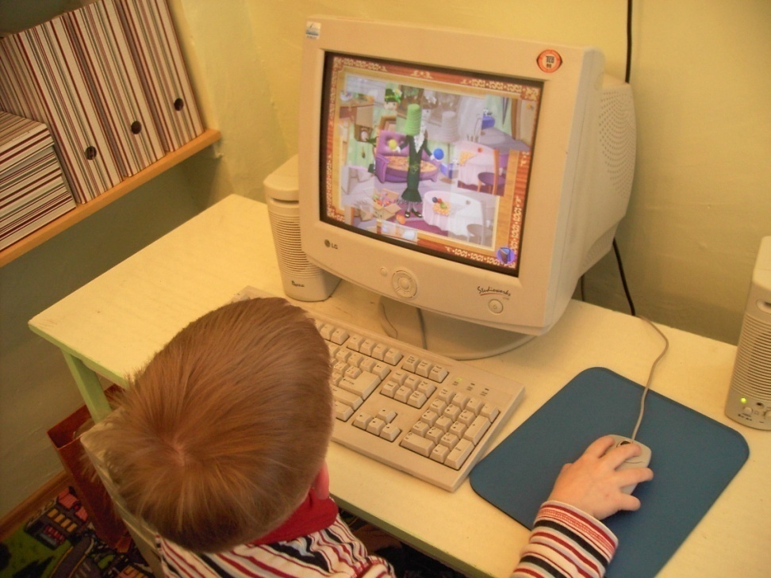
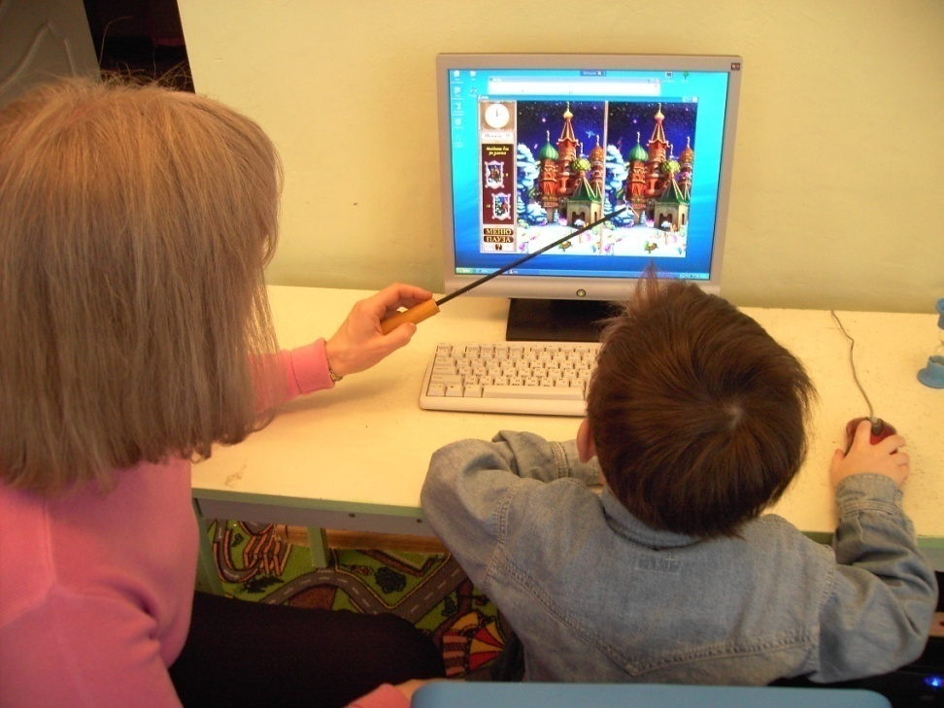
Выполнение коррекционных упражнений на компьютере.
Повышение остроты зрения.

Slide 7
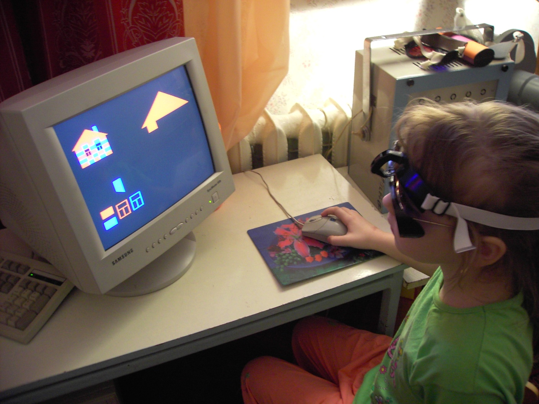
Лечебная программа «еуе».

Slide 8
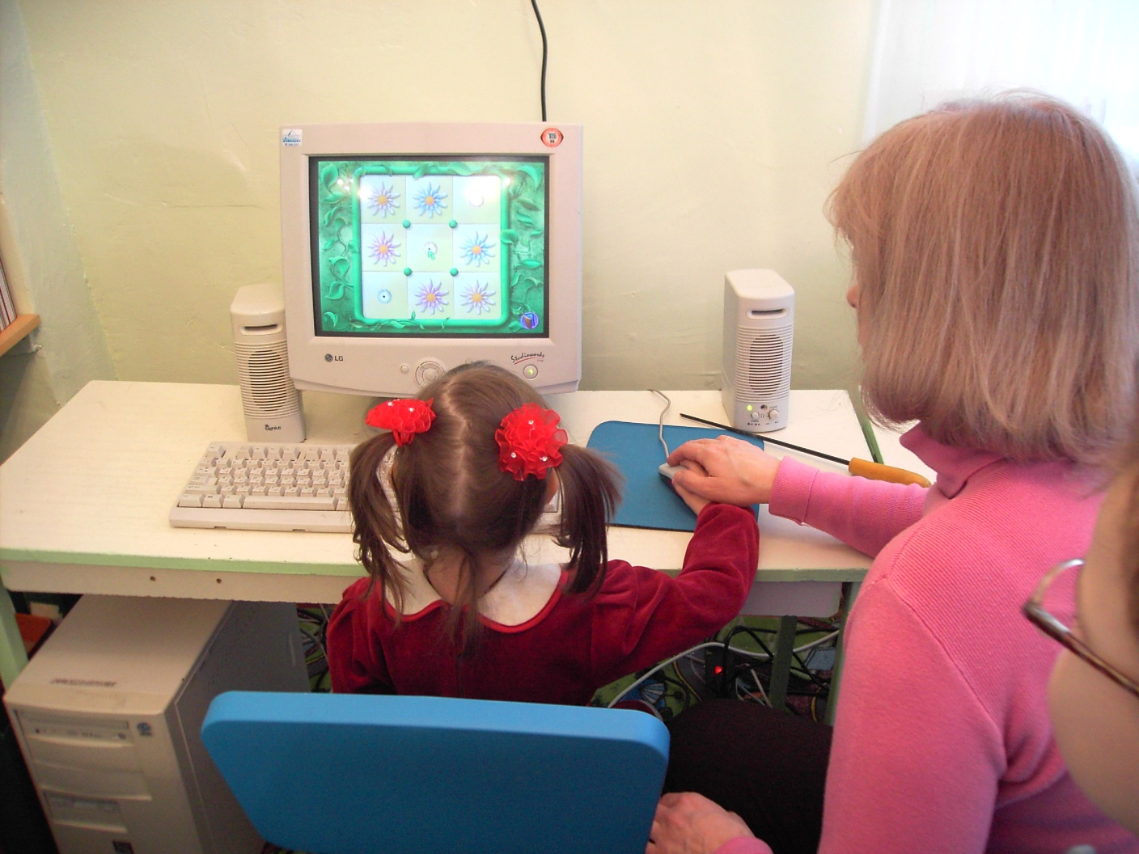
Развитие прослеживающих функций глаз.

Slide 9
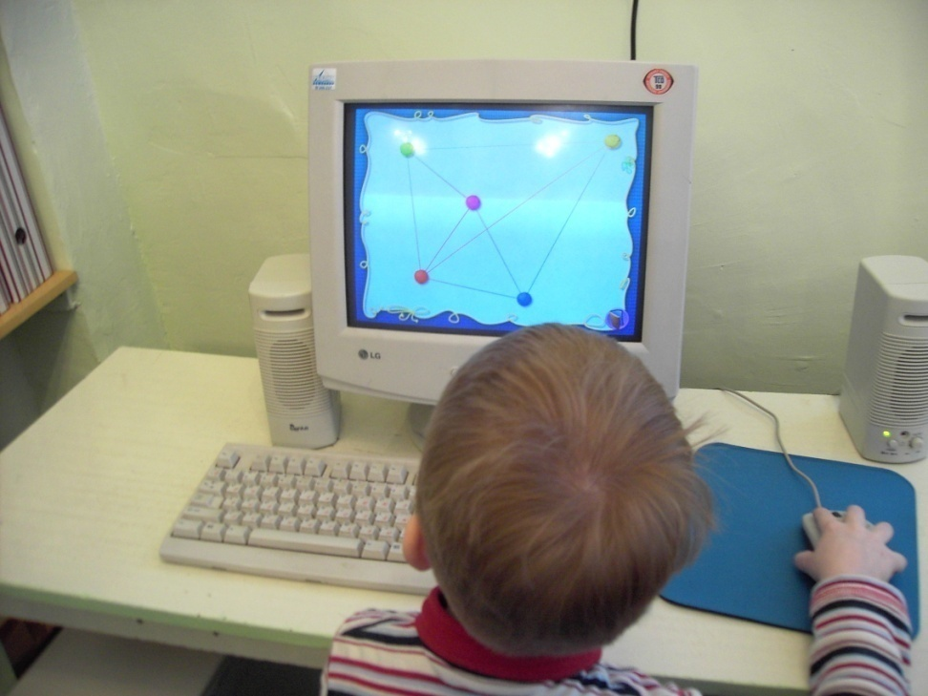
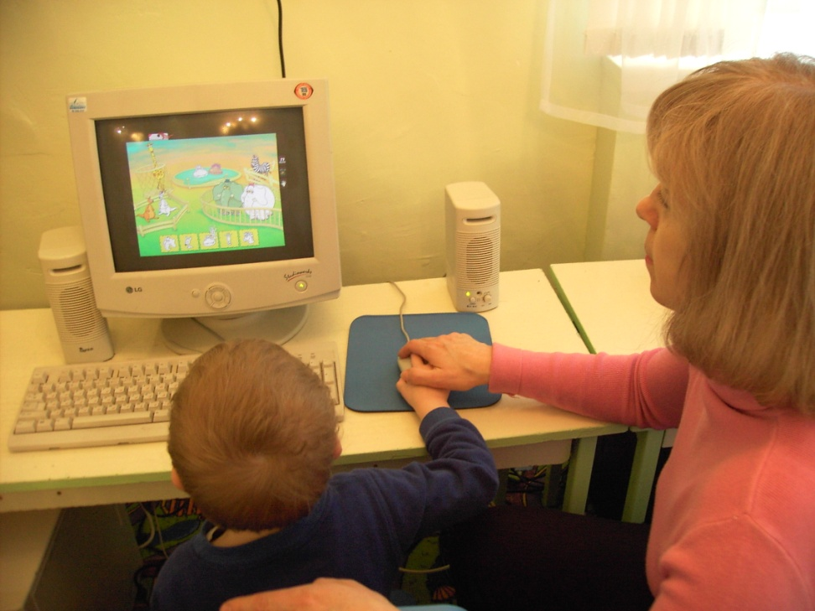
Развитие цветовосприятия.

Slide 10
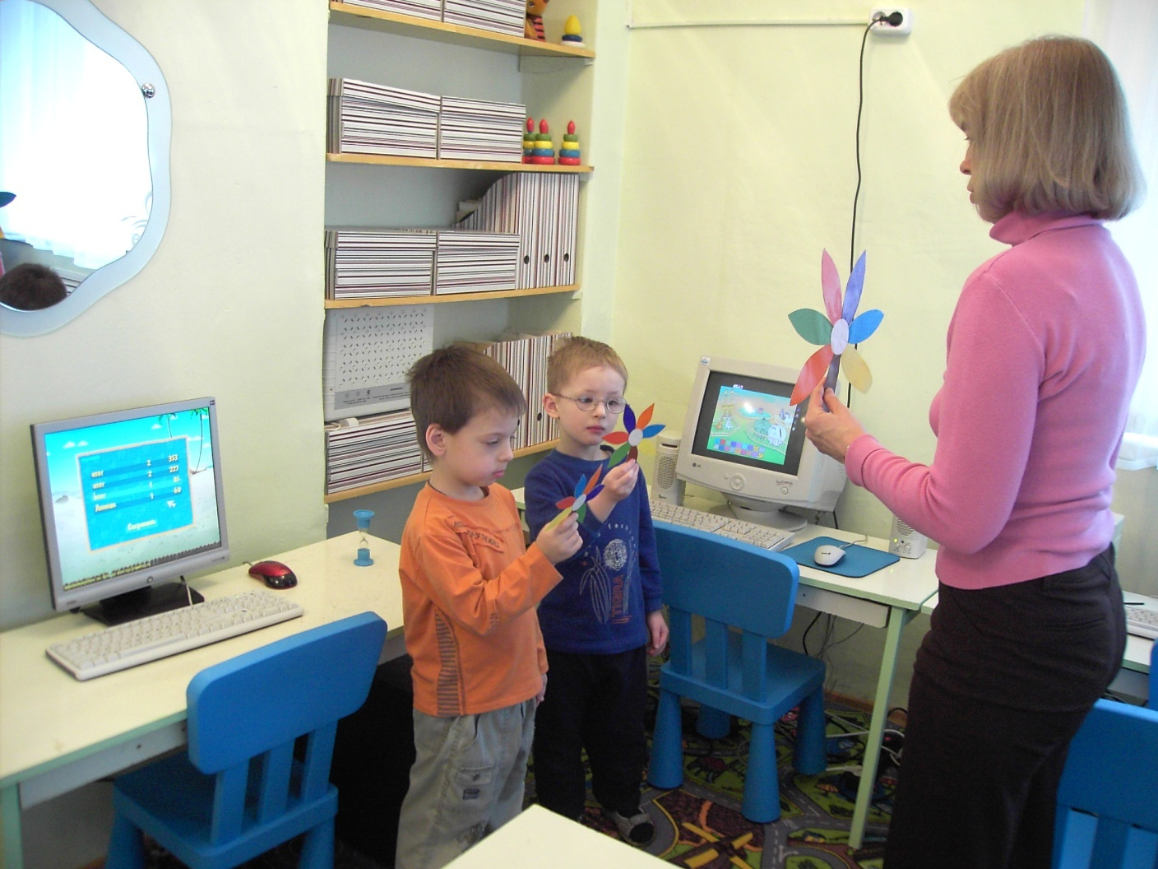
Физкультминутка для глаз.

Slide 11
Упражнения для домашнего выполнения по закреплению результатов коррекции зрения.

Slide 12
Зрительный диктант
Инструкция взрослого: расположи круг в правый верхний угол , треугольник – в левый нижний угол, овал – в середину и т. д.

Slide 13
Выложи по образцу.
Задание1: назови геометрические фигуры, их цвет, сосчитай фигуры, соедини линией одинаковые по цвету.
Задание2:Расположи фигуры на второй полке в таком же порядке, как на первой.
Задание3: Наложи фигуры, находящиеся на второй полке, на фигуры на первой полке.

